Slide 1
Они вернулись с ПОБЕДОЙ
1941-1945
Посвящается вернувшимся с ПОБЕДОЙ воинам-односельчанам из населенных пунуктов: Веретье, Новая Осиновка, Старые Гумны, Писаревка, Орел
ЧАСТЬ 2
Р-Я

Slide 2
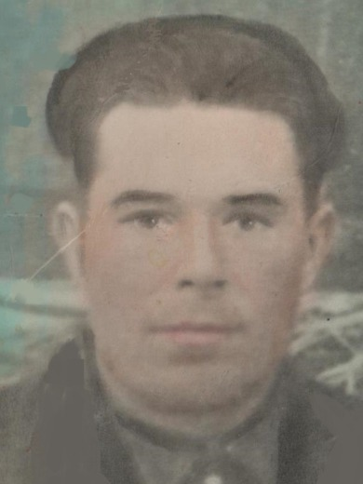
Радченко Павел Максимович

Slide 3

Расторгуев Алексей Иванович

Slide 4
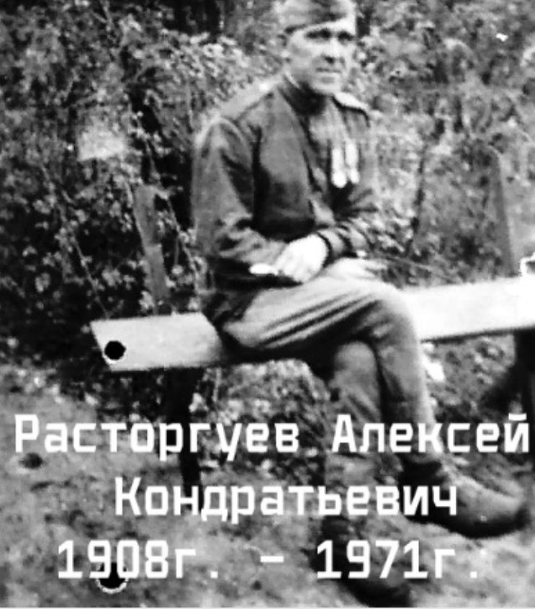
Расторгуев Алексей Кондратьевич

Slide 5
Расторгуев Василий Сергеевич

Slide 6
Расторгуев Владимир Андреевич

Slide 7
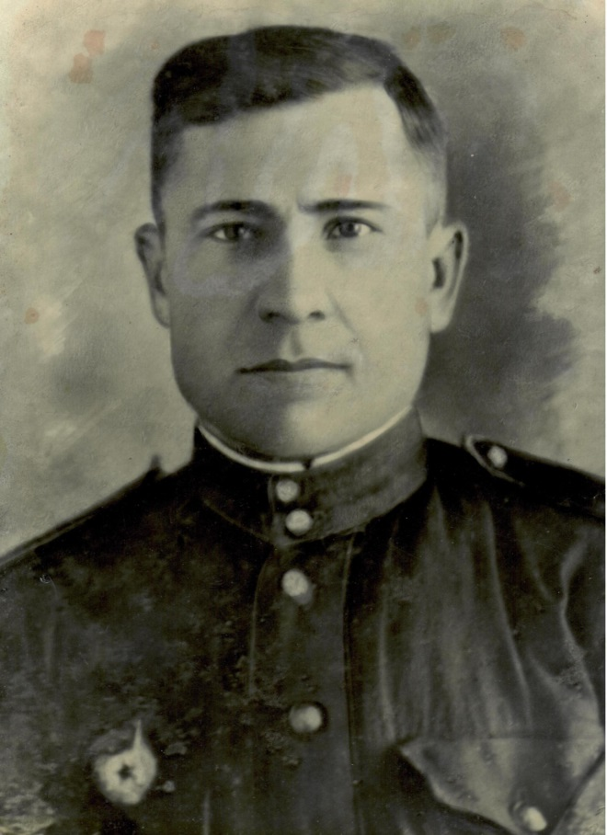
Расторгуев Гаврил Евдокимович

Slide 8
Расторгуев Григорий Алексеевич

Slide 9
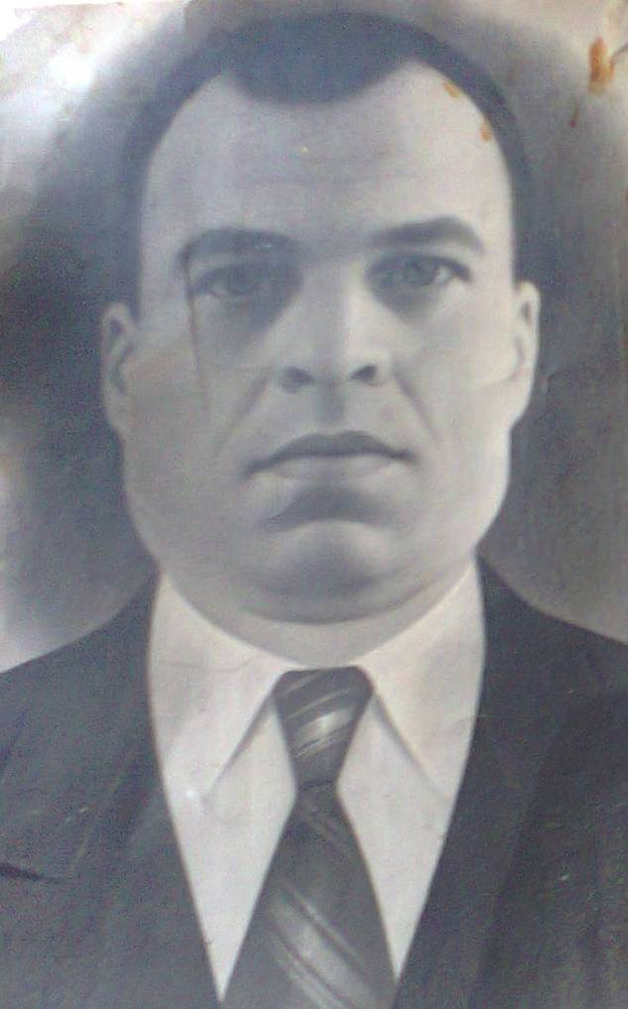
Расторгуев Григорий Григорьевич

Slide 10
Расторгуев Григорий Иванович

Slide 11
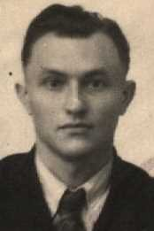
Расторгуев Григорий Федотович

Slide 12
Расторгуев Дмитрий Михайлович

Slide 13
Расторгуев Иван Митрофанович

Slide 14
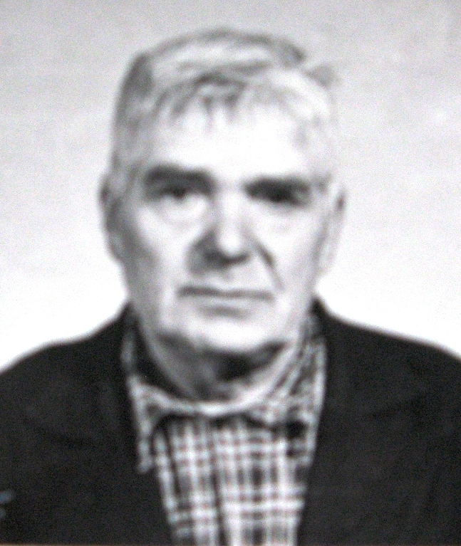
Расторгуев Иван Павлович

Slide 15
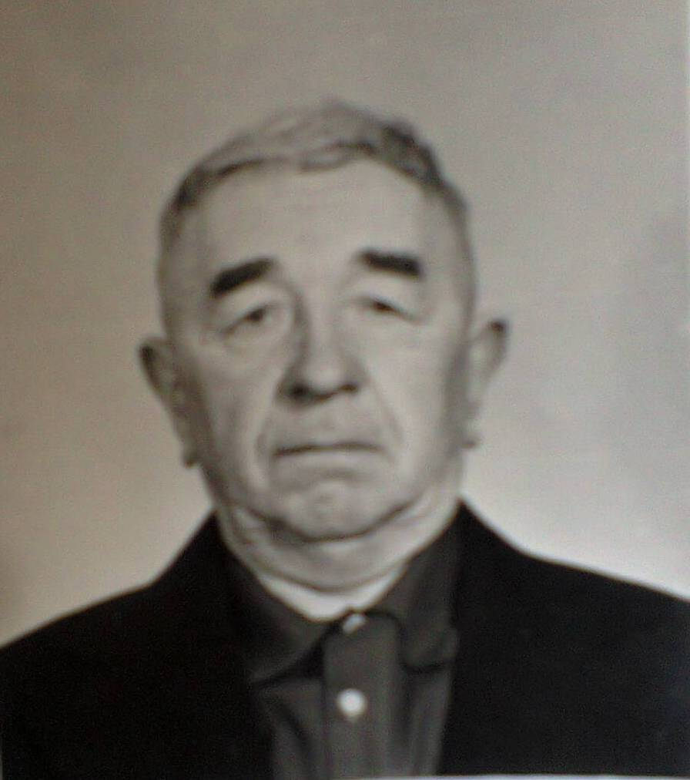
Расторгуев Иван Петрович

Slide 16
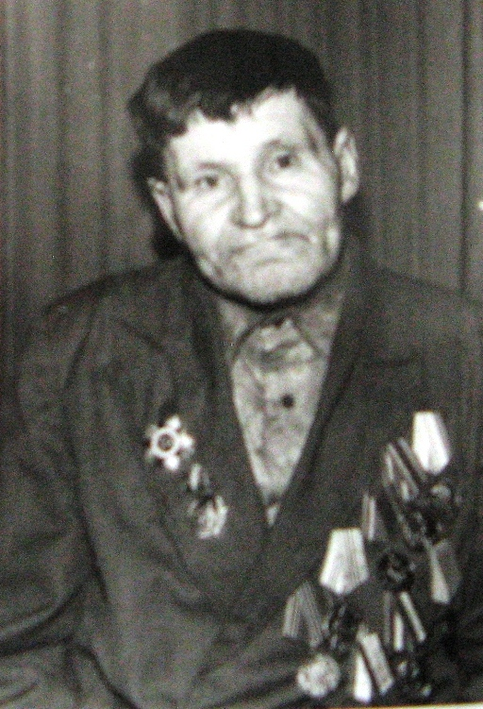
Расторгуев Иван Платонович

Slide 17
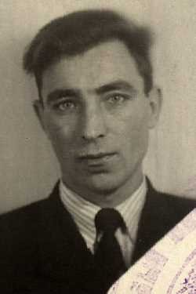
Расторгуев Иван Севастьянович

Slide 18
Расторгуев Николай Стефанович

Slide 19
Расторгуев Павел Николаевич

Slide 20
Расторгуев Петр Михайлович

Slide 21
Расторгуев Прокоп Кузьмич (Прокофий)

Slide 22
Расторгуев Севастьян Прокофьевич

Slide 23
Расторгуев Сидор Кузьмич

Slide 24
Расторгуев Тихон Кондратьевич

Slide 25
Расторгуев Федор Пантелемонович

Slide 26
Расторгуев Федор Терентьевич

Slide 27
Расторгуев Федот Филиппович

Slide 28
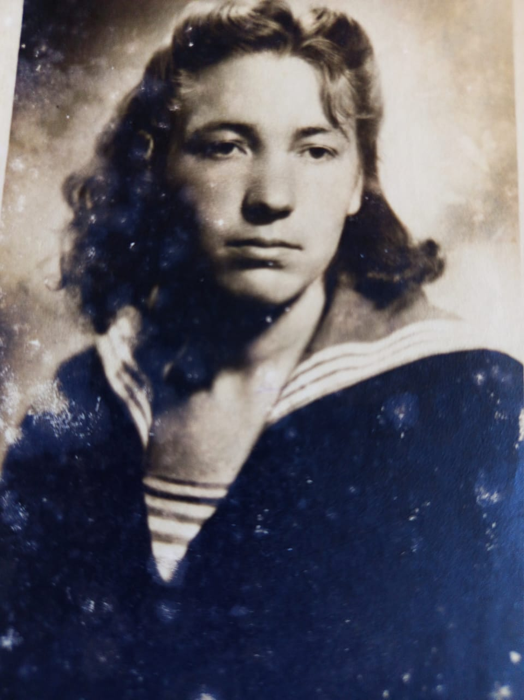
Расторгуева Варвара Васильевна

Slide 29
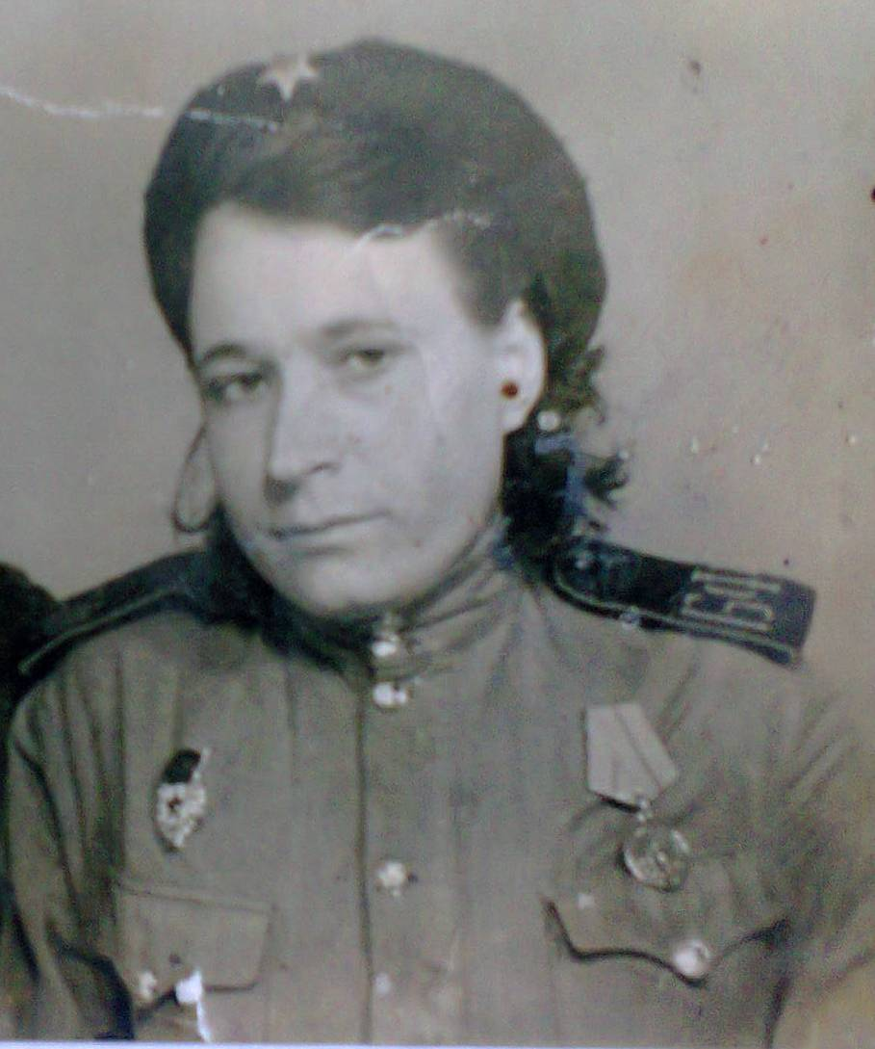
Расторгуева Марина Владимировна

Slide 30
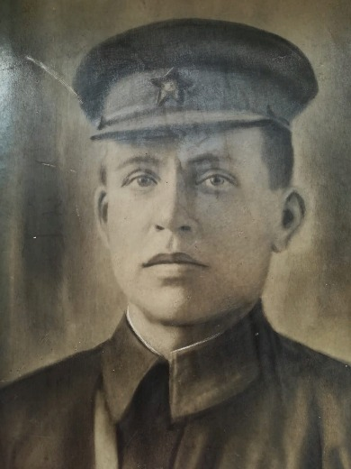
Ребриков Алексей Тихонович

Slide 31
Ребриков Егор Тихонович

Slide 32
Ребриков Мефодий Иванович

Slide 33
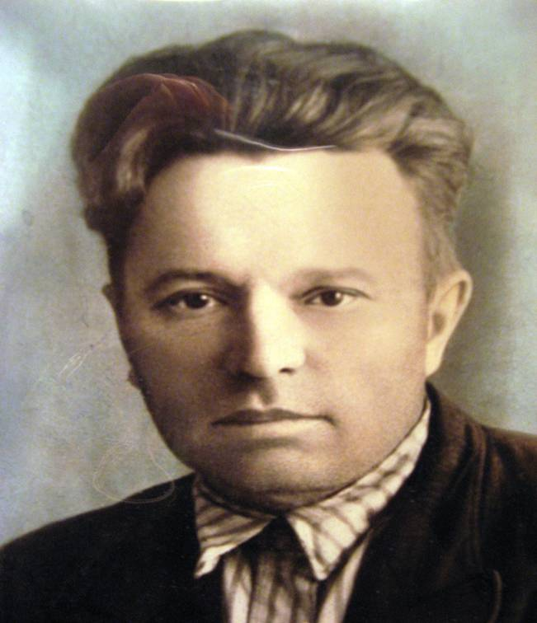
Ребриков Павел Андреевич

Slide 34
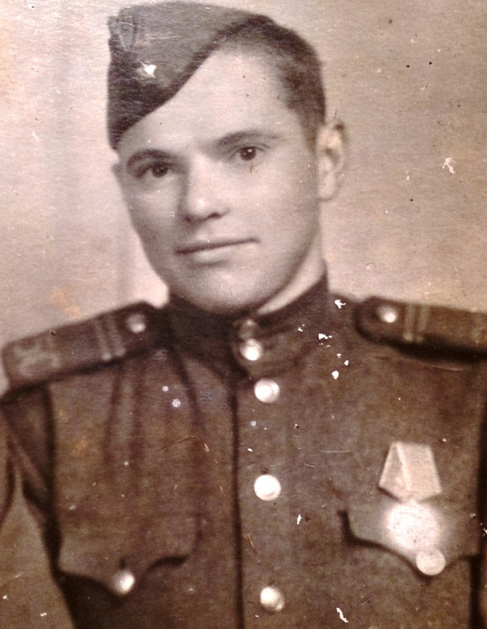
Ребриков Федор Андреевич

Slide 35
Ребриков Федот Данилович

Slide 36
Рыльцев Алексей Иванович

Slide 37
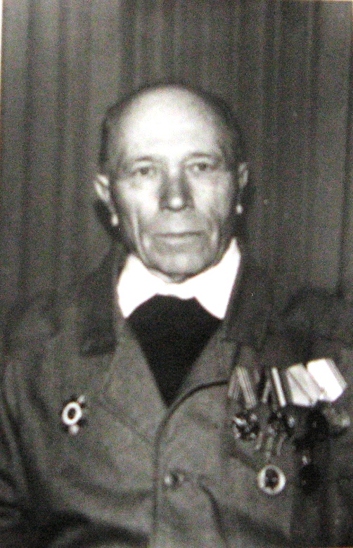
Рыльцев Андрей Антонович

Slide 38
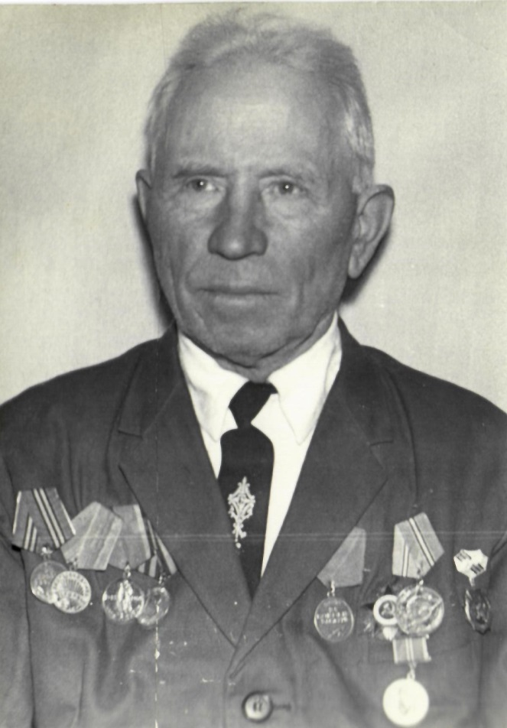
Рыльцев Антон Иванович

Slide 39
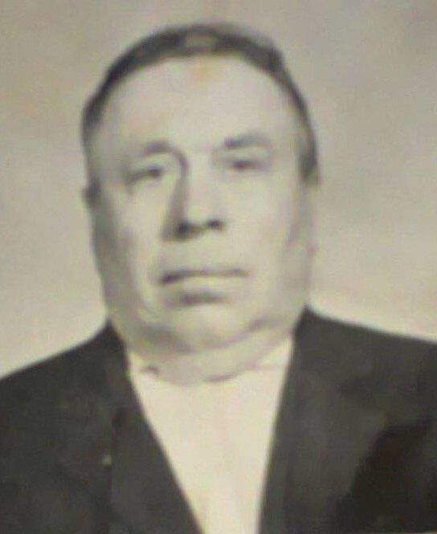
Рыльцев Иван Антонович

Slide 40
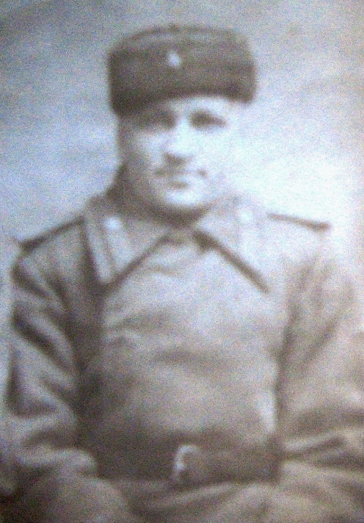
Рыльцев Иван Владимирович

Slide 41
Рыльцев Иван Константинович

Slide 42
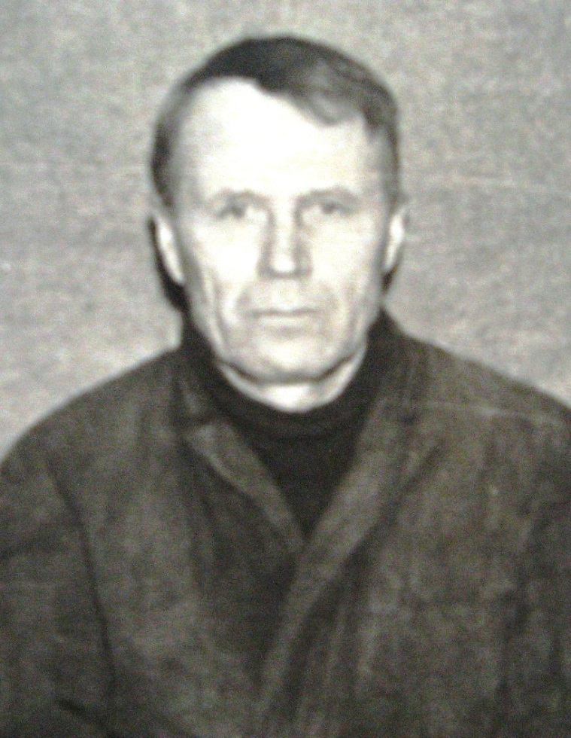
Рыльцев Иван Михайлович

Slide 43
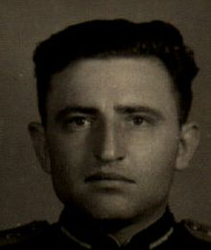
Рыльцев Иван Михайлович

Slide 44
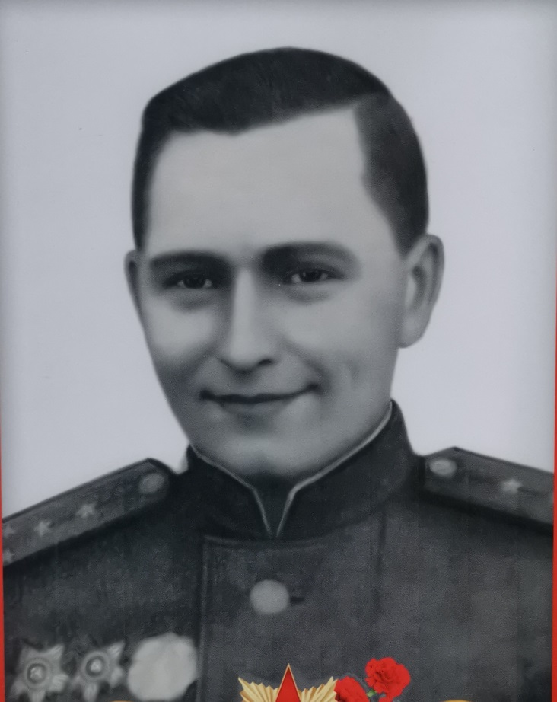
Рыльцев Иван Наумович

Slide 45
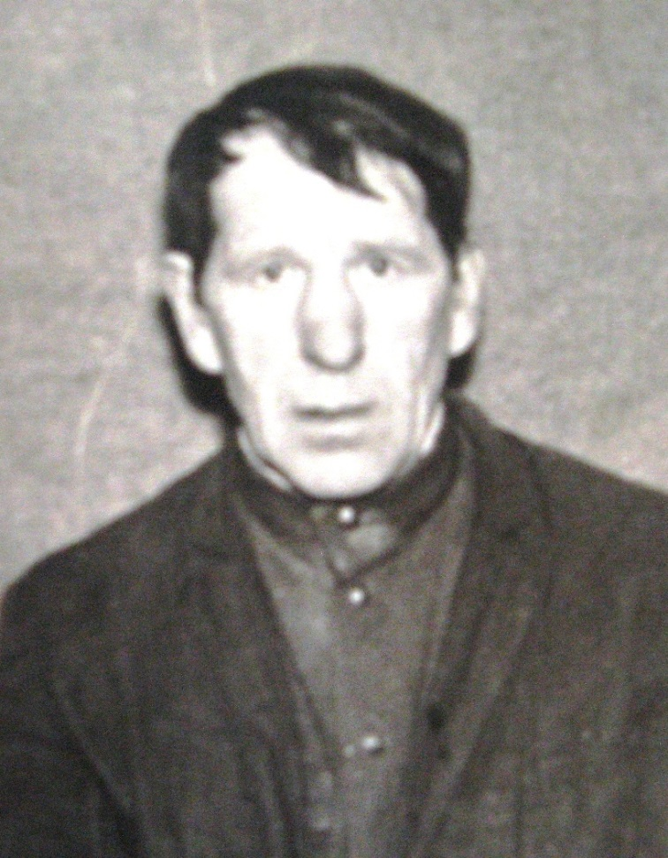
Рыльцев Иван Семенович

Slide 46
Рыльцев Кирилл Иванович

Slide 47
Рыльцев Павел Иванович

Slide 48
Рыльцев Сергей Федорович

Slide 49
Сапрыкин Александр Николаевич

Slide 50
Сапрыкин Егор Андреевич

Slide 51
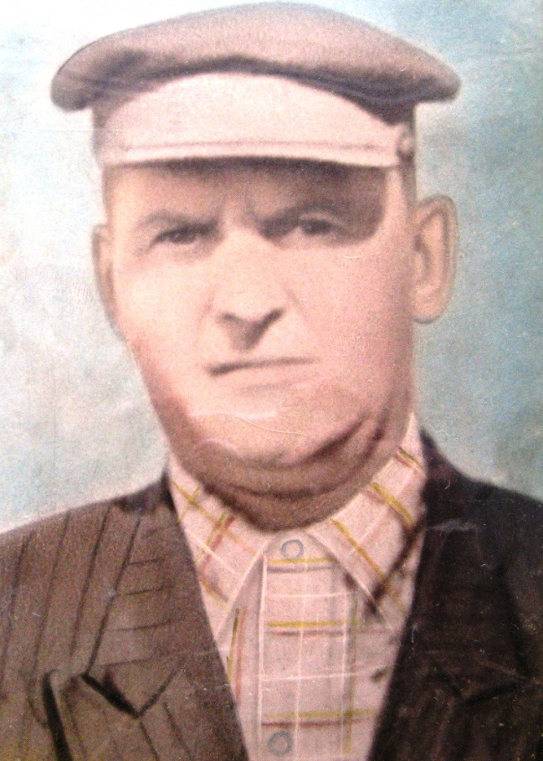
Сапрыкин Егор Николаевич

Slide 52
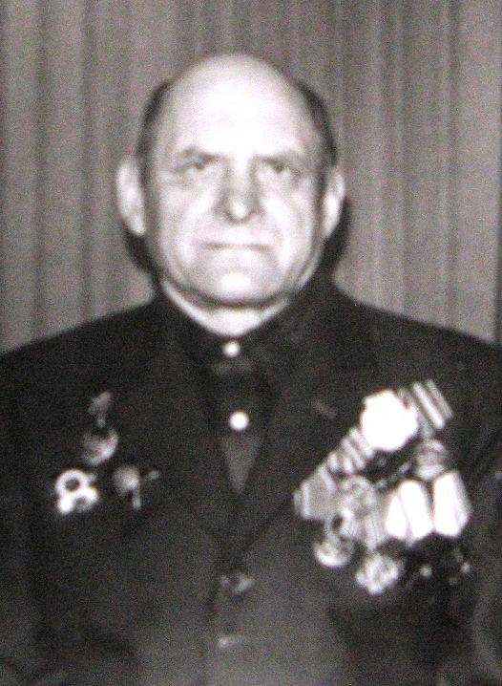
Сапрыкин Иван Егорович

Slide 53
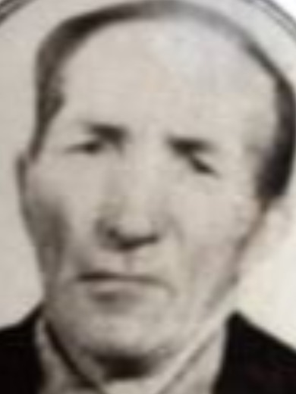
Сапрыкин Иван Терентьевич

Slide 54
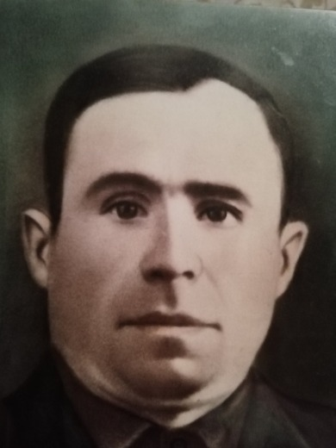
Сапрыкин Михаил Андреевич

Slide 55
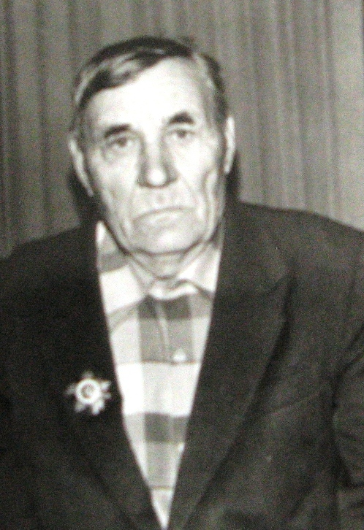
Сапрыкин Михаил Иванович

Slide 56
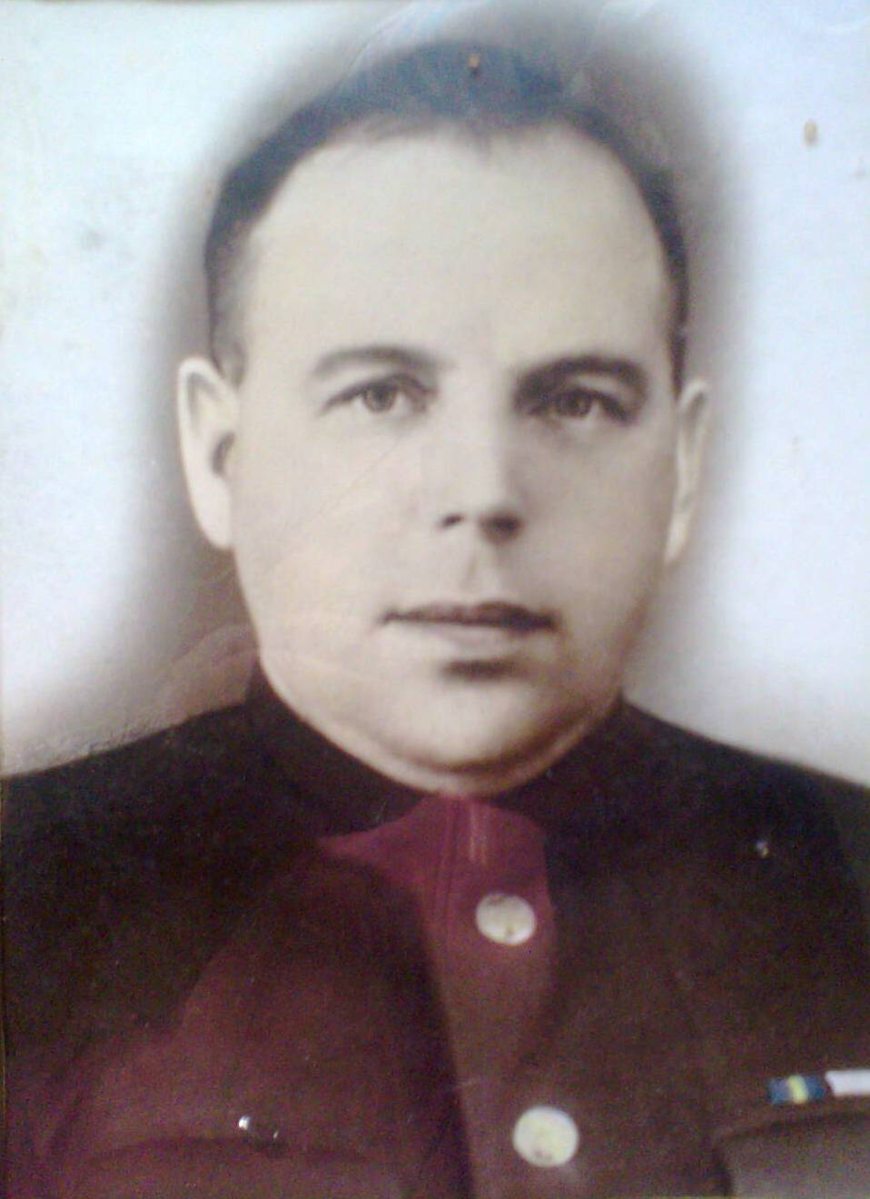
Сапрыкин Михаил Иванович

Slide 57
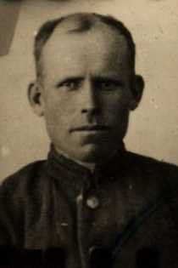
Сапрыкин Павел Свиридонович

Slide 58
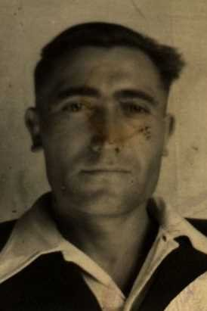
Сапрыкин Павел Терентьевич

Slide 59
Сапрыкин Петр Андреевич

Slide 60
Сапрыкин Петр Терентьевич

Slide 61
Сапрыкин Стефан (Степан) Николаевич

Slide 62
Саранчуков Михаил Павлович

Slide 63
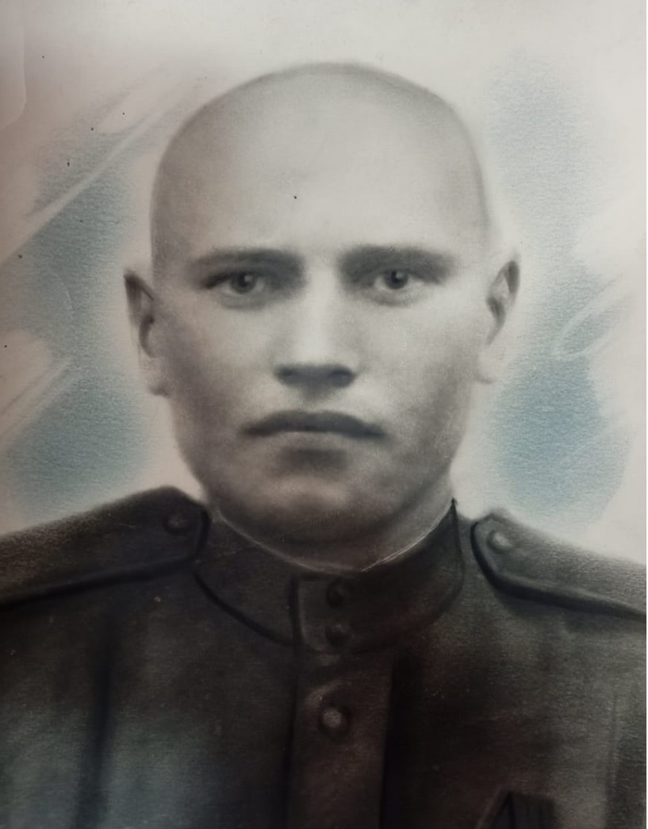
Свириденко Иван Ефимович

Slide 64
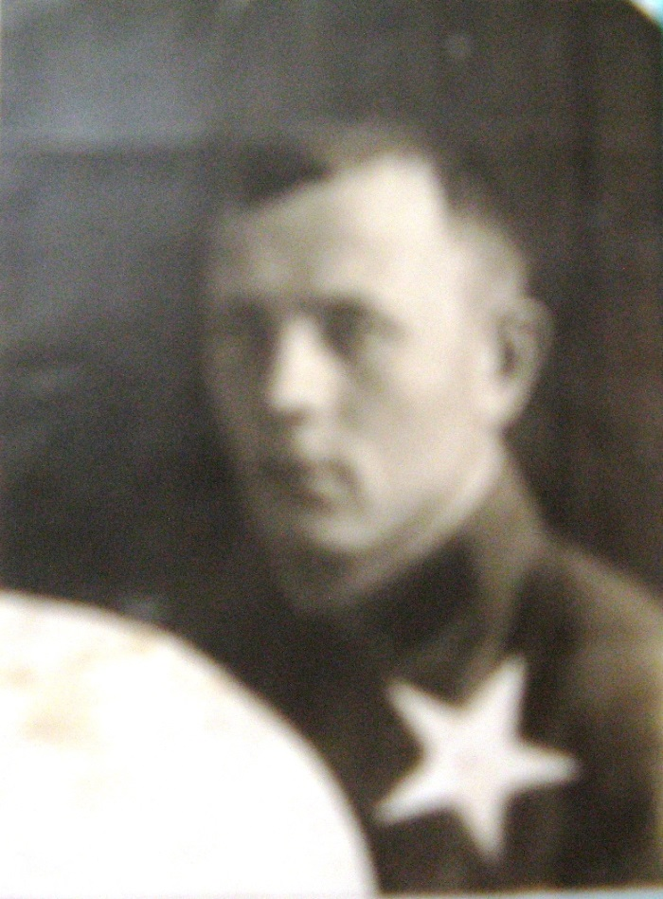
Свириденко Николай Григорьевич

Slide 65
Свириденко Семен Емельянович

Slide 66
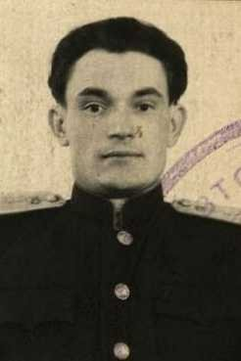
Свиридонов Александр Егорович

Slide 67
Свиридонов Егор Ильич

Slide 68
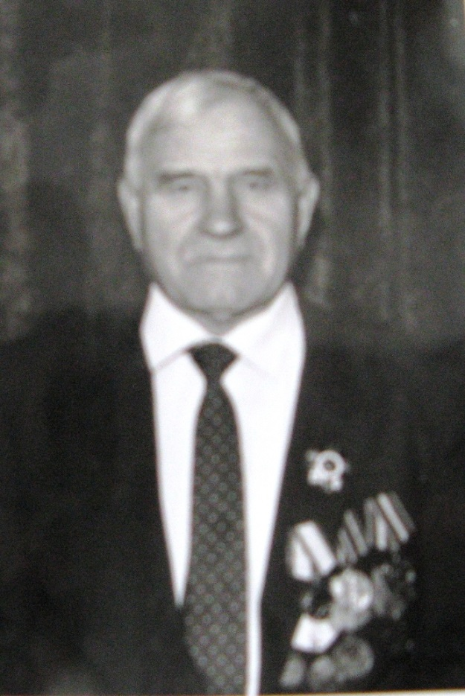
Сигарев Иван Титович

Slide 69
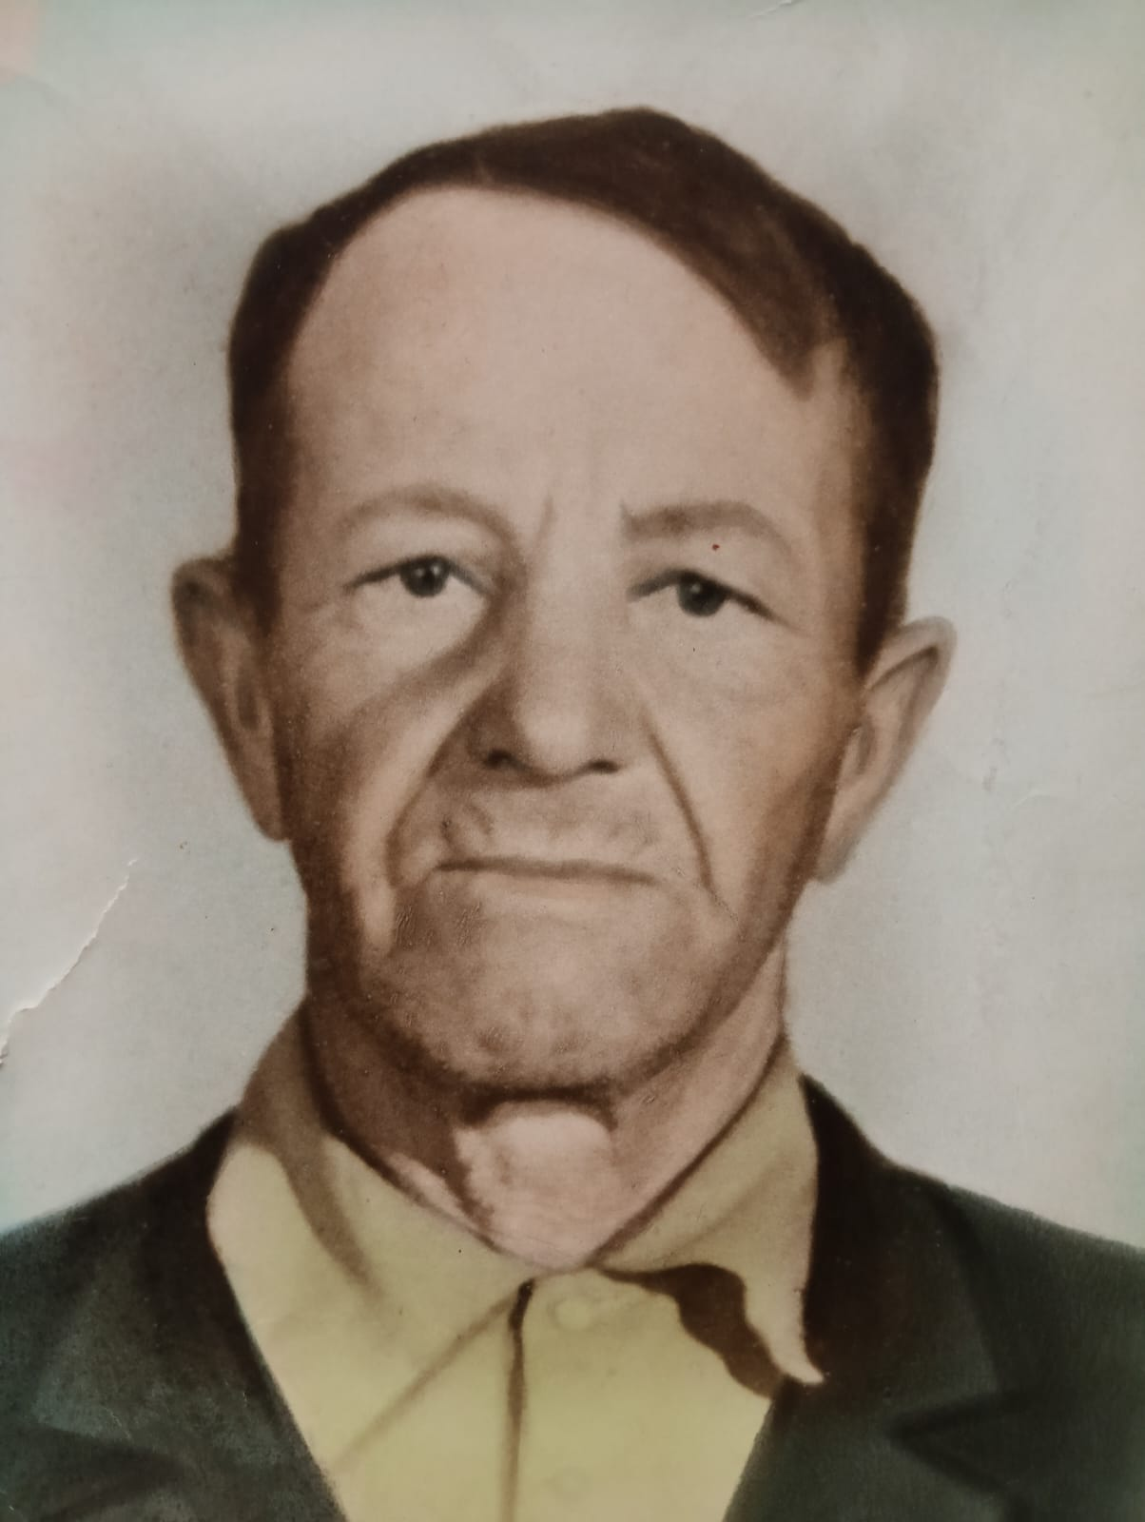
Скрипников Яков Мефодьевич

Slide 70
Скрипников (Скрыпников) Александр Трофимович

Slide 71
Скрипников (Скрыпников) Антон Григорьевич

Slide 72
Скрипников (Скрыпников) Антон Иванович

Slide 73
Скрипников (Скрыпников) Иван Григорьевич

Slide 74
Скрипников (Скрыпников) Козьма Андреевич

Slide 75
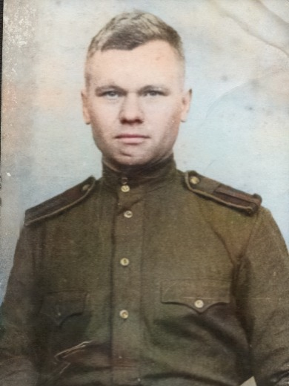
Скрипников (Скрыпников) Семен Пантелеевич

Slide 76
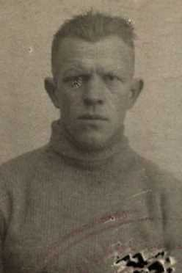
Скрипников (Скрыпников) Сергей Григорьевич

Slide 77
Скрипников (Скрыпников) Степан Михайлович

Slide 78
Скрипников (Скрыпников) Федор Михайлович

Slide 79
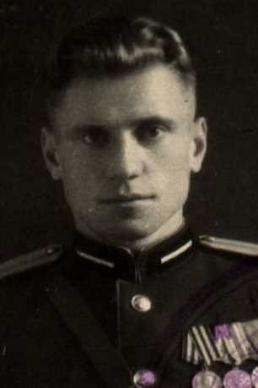
Скрипников (Скрыпников) Федор Пантелеевич

Slide 80
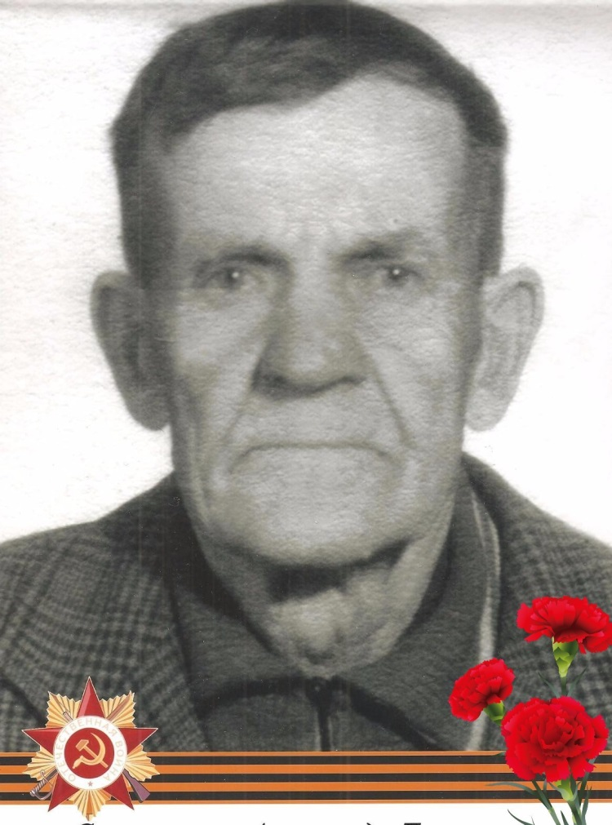
Скрипников Александр Тихонович

Slide 81
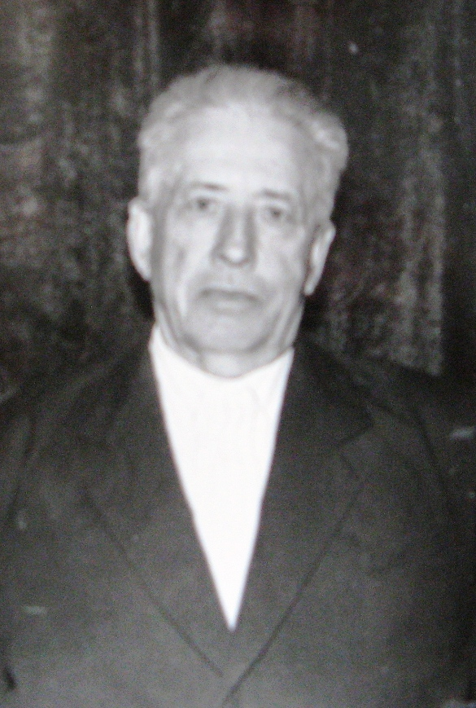
Скрипников Николай Григорьевич

Slide 82
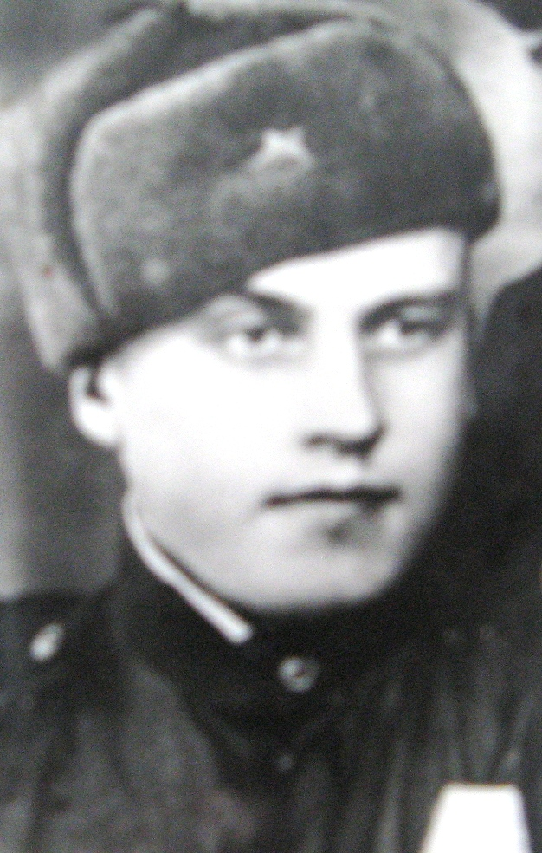
Скрипников Николай Федорович

Slide 83
Сокольский Василий Фомич

Slide 84
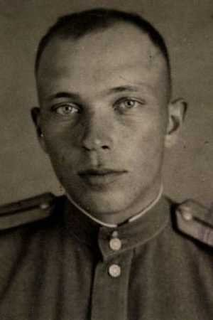
Сокольский Григорий Дмитриевич

Slide 85
Сокольский Дмитрий Иванович

Slide 86
Сокольский Иван Дмитриевич

Slide 87
Сокольских Алексей Емельянович

Slide 88
Сокольский Фома Кондратьевич

Slide 89
Сокольских Иван Константинович

Slide 90
Соловьев Андрей Васильевич

Slide 91
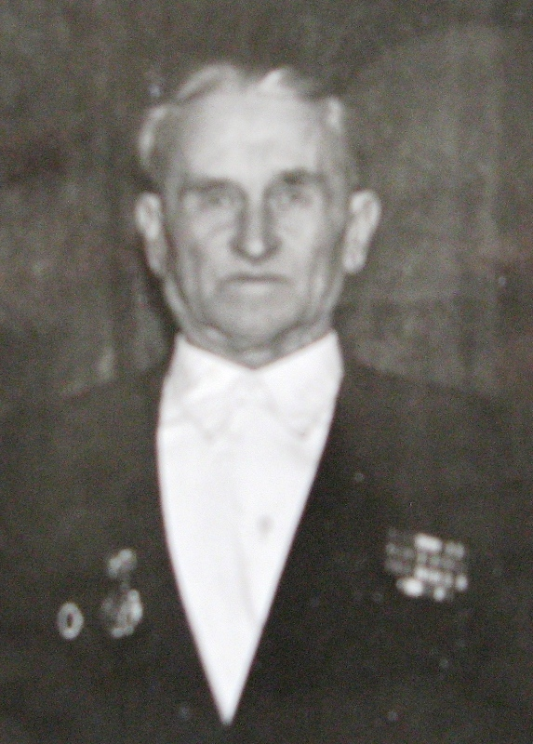
Соловьев Василий Кузьмич

Slide 92
Соловьев Константин Тимофеевич

Slide 93
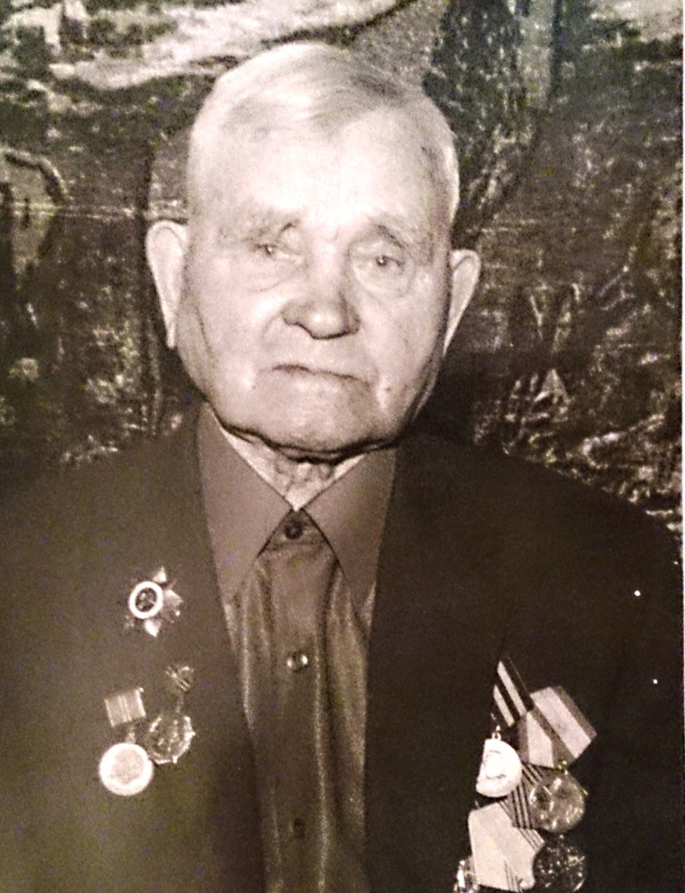
Соловьев Кузьма Ефимович

Slide 94
Соловьев Михаил Игнатович

Slide 95
Соловьев Петр Иванович

Slide 96
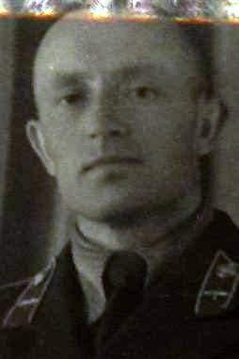
Соловьев Федор Игнатьевич

Slide 97
Соловьева Мария Ивановна

Slide 98
Соловьева Наталья Васильевна

Slide 99
Солошенко Андрей Яковлевич

Slide 100
Солошенко Егор Петрович

Slide 101
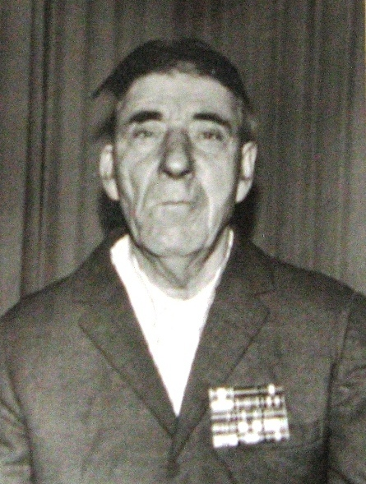
Солошенко Иван Андреевич

Slide 102
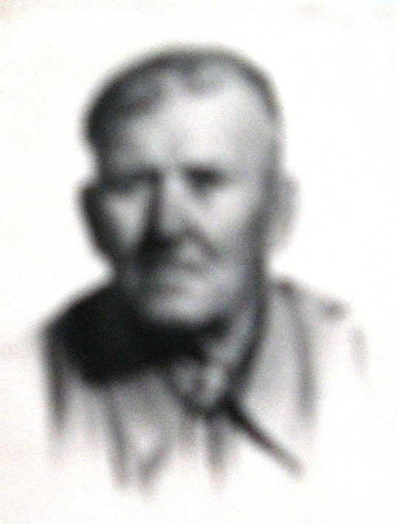
Старченко Андрей Петрович

Slide 103
Старченко Никита Петрович

Slide 104
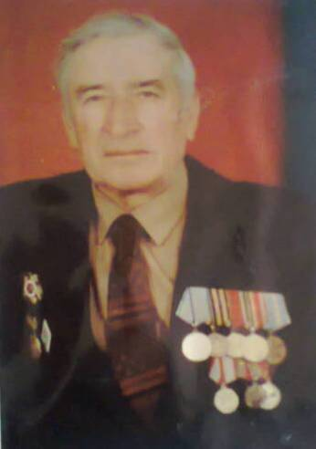
Сторожев Иван Федорович

Slide 105
Субочев Василий Григорьевич

Slide 106
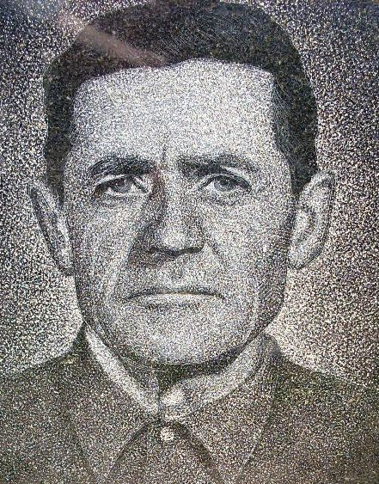
Субочев Василий Захарович

Slide 107
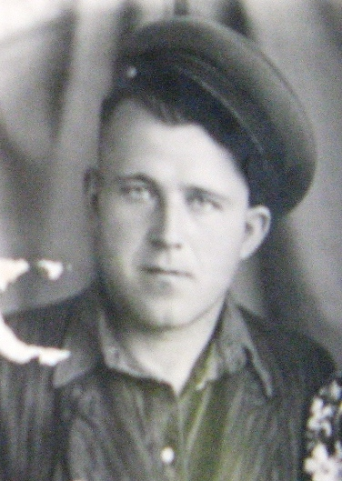
Субочев Иван Михайлович

Slide 108

Субочев Максим Фомич

Slide 109

Субочев Митрофан Федорович

Slide 110

Субочев Михаил Фомич

Slide 111

Субочев Петр Федорович

Slide 112

Татаринцев Владимир Дмитриевич

Slide 113

Токарев Александр Евдокимович

Slide 114
Токарев Василий Петрович

Slide 115
Токарев Василий Тимофеевич

Slide 116

Токарев Василий Тимофеевич

Slide 117

Токарев Евгений Григорьевич

Slide 118
Токарев Захар Константинович

Slide 119
Токарев Иван Петрович

Slide 120

Токарев Никита Григорьевич

Slide 121
Токарев Тимофей Яковлевич

Slide 122

Токарева Александра Тимофеевна

Slide 123
Торубаров Александр Ефимович

Slide 124

Торубаров Алексей Кузьмич

Slide 125

Торубаров Андрей Сергеевич

Slide 126
Торубаров Егор Кузьмич

Slide 127

Торубаров Иван Николаевич

Slide 128

Торубаров Иван Петрович

Slide 129
Торубаров Николай Александрович

Slide 130

Торубаров Николай Анисимович

Slide 131

Торубаров Николай Макарович

Slide 132
Торубаров Николай Сергеевич

Slide 133
Торубаров Павел Николаевич

Slide 134
Торубаров Федот Акимович

Slide 135
Торубаров Филипп Федорович

Slide 136
Торубарова Александра Анисимовна

Slide 137
Тратников Егор Иванович

Slide 138
Трифонов Николай Андреевич

Slide 139

Ульянов Василий Иванович

Slide 140
Ульянов Гурий Константинович

Slide 141
Ульянов Евдоким Иванович

Slide 142
Ульянов Егор Андреевич

Slide 143

Ульянов Иван Иванович

Slide 144
Ульянов Иван Константинович

Slide 145

Ульянов Михаил Константинович

Slide 146

Ульянов Петр Афанасьевич

Slide 147

Ульянов Петр Федорович

Slide 148
Ульянов Петр Хрисанович

Slide 149
Ульянов Хрисан Константинович

Slide 150
Ульянова Татьяна Федоровна

Slide 151
Хабаров Андрей Васильевич

Slide 152

Хабаров Андрей Никитович

Slide 153
Хабаров Василий Михайлович

Slide 154
Хабаров Григорий Трофимович

Slide 155
Хабаров Иван Алексеевич

Slide 156

Хабаров Иван Петрович

Slide 157
Хабаров Иван Филиппович

Slide 158
Хабаров Илья Михайлович

Slide 159
Хабаров Макар Лукьянович

Slide 160
Хабаров Михаил Федорович

Slide 161
Хабаров Никита Александрович

Slide 162
Хабаров Роман Михайлович

Slide 163

Хабаров Семен Никитович

Slide 164

Хабаров Семен Федорович

Slide 165
Хабаров Степан Васильевич

Slide 166
Хабаров Трофим Лукьянович

Slide 167
Хабаров Федор Игнатьевич

Slide 168
Чекмезов Илья Матвеевич

Slide 169

Чекмезов Михаил Андреевич

Slide 170
Чекмезов Николай Васильевич

Slide 171
Чернов Андрей Иванович

Slide 172

Чернов Василий Андреевич

Slide 173
Чернов Иван Андреевич

Slide 174

Чернолихов Даниил Филиппович

Slide 175
Чернолихов Иван Алексеевич

Slide 176
Чернолихов Иван Андреевич

Slide 177
Чернолихов Даниил Кузьмич

Slide 178
Чернолихов Дмитрий Дмитриевич

Slide 179

Чуров Дмитрий Федорович

Slide 180
Шершнев Владимир Сафронович

Slide 181

Шершнев Иван Владимирович

Slide 182

Шкарупин Иван Мефодьевич

Slide 183
Шкарупин Леонтий Алексеевич

Slide 184

Шкарупин Мефодий Кузьмич

Slide 185
Шкарупин Николай Иванович

Slide 186

Шкарупин Петр Тимофеевич

Slide 187
Шкарупин Федор Алексеевич

Slide 188
Шумаев Егор Григорьевич

Slide 189

Шумаев Михаил Григорьевич

Slide 190

Шумаева Вера Андроновна

Slide 191

Щербаков Сергей Иванович

Slide 192
Ященко Георгий Васильевич

Slide 193

Подкопаев Василий Андреевич

Slide 194

Радченко Василий Ильич

Slide 195

Сапрыкин Иван Андреевич

Slide 196

Субочев Иван Федорович

Slide 197

Цыпкина Мария Пантелеймоновна

